Slide 1
Μαθαινω τις λογικεσ πυλες παιζοντασ
Παρουσίαση για το 4^{ο} Πανελλήνιο Εκπαιδευτικό Συνέδριο Κεντρικής Μακεδονίας
«Αξιοποίηση των Τ.Π.Ε. στη διδακτική πράξη»

Slide 2
Ο εισηγητής - Συγγραφέας
Λευθερούδης Θεόδωρος.
Ηλεκτρονικός Μηχανικός Τ.Ε.
Απόφοιτος ΤΕΙΘ, ΣΤΕΦ, Τμήμα Ηλεκτρονικής.
Ειδικότητα Εκπαιδευτικού ΠΕ1708.
Μόνιμος εκπαιδευτικός 2^{ο} ΕΠΑΛ Κιλκίς.
Εκπαιδευτική προϋπηρεσία περίπου 12 χρόνια.
Επαγγελματική προϋπηρεσία περίπου 9 χρόνια.
Διδασκαλία ψηφιακών ηλεκτρονικών ως μάθημα 6 χρόνια.

Slide 3
Περίληψη
«Μαθαίνω τις λογικές πύλες παίζοντας»

Slide 4
Περίληψη
Η εργασία αυτή παρουσιάζει μια διδακτική πρόταση για τη διδασκαλία των λογικών πυλών, οι οποίες συνιστούν διδακτική ενότητα του μαθήματος «Ψηφιακά Ηλεκτρονικά» του τομέα «Ηλεκτρονικής, Ηλεκτρολογίας και Αυτοματισμού» και πολλών άλλων ειδικοτήτων των ΕΠΑΛ καθώς και τμημάτων αντίστοιχων ειδικοτήτων της τριτοβάθμιας εκπαίδευσης.
Στο πλαίσιο της διδασκαλίας αυτής οι ενδιαφερόμενοι θα μελετήσουν και θα απομνημονεύσουν τα είδη, τα λογικά διαγράμματα και τους πίνακες αληθείας των βασικών λογικών πυλών (AND, OR, NOT, XOR).

Slide 5
Περίληψη
Ειδικότερα, οι ενδιαφερόμενοι καλούνται να παίξουν ένα παιχνίδι με εικονικές κάρτες – πύλες, τις οποίες θα πρέπει να τοποθετήσουνε σωστά (σύμφωνα με τους πίνακες αληθείας) και με κατάλληλους συνδυασμούς μεταξύ των διαφορετικών ειδών, ώστε να ανακηρυχθούν νικητές πετυχαίνοντας ως τελική έξοδο το δυαδικό ψηφίο που τους έχει ανακοινωθεί.
Ο νικητής ανακηρύσσεται μέσω διαιτησίας, οι ενδιαφερόμενοι μπορούν να συμμετέχουν ατομικά ή ομαδικά μέσω εκπροσώπου – παίχτη.

Slide 6
Περίληψη
Η προτεινόμενη διδασκαλία διαρκεί δύο διδακτικές ώρες (αναλόγως του αριθμού συμμετοχών) και περιλαμβάνει ένα έγγραφο με τις οδηγίες χρήσης και τους κανόνες του παιχνιδιού και ένα τεστ αξιολόγησης και ανατροφοδότησης.
Το παιχνίδι έχει αναπτυχθεί στην προγραμματιστική πλατφόρμα του Scratch, ενός ελεύθερου λογισμικού του MIT (https://scratch.mit.edu/), και είναι διαθέσιμο στην ιστοσελίδα (https://scratch.mit.edu/projects/64014952/ ).

Slide 7
Ευχαριστίες
Θα ήθελα να ευχαριστήσω τη σύζυγό μου Νόρα και τα παιδιά μου, Ειρήνη και Παναγιώτη για την τεράστια υπομονή και κατανόησή τους.
Αρχική ιδέα και αρχικός σχεδιασμός από τους: Jonathan Brandt, Sean P. Dennis, Chris Kampf.
Περισσότερες πληροφορίες:
http://en.wikipedia.org/wiki/Booleo#cite_note-1
http://boardgamegeek.com/boardgame/40943/booleo

Slide 8
Εισαγωγή
«Μαθαίνω τις λογικές πύλες παίζοντας»

Slide 9
Εισαγωγή
Σύμφωνα με τα αναλυτικά προγράμματα σπουδών όλων των μαθημάτων των Τομέων «Ηλεκτρονικής, Ηλεκτρολογίας και Αυτοματισμού» και «Πληροφορικής», στα οποία προβλέπεται η διδασκαλία των λογικών πυλών, ο σκοπός και στόχος αυτής είναι να μπορεί ο μαθητής μετά το πέρας της να διακρίνει τα λογικά διαγράμματα (σχέδια) των λογικών πυλών και να γνωρίζει τους πίνακες αληθείας τους.

Slide 10
Εισαγωγή
Πιο συγκεκριμένα η διδακτική πρόταση αυτή χρησιμοποιήθηκε για την διδασκαλία των βασικών λογικών πυλών στη Β΄ τάξη του τομέα «Ηλεκτρονικής, Ηλεκτρολογίας και Αυτοματισμού» στο μάθημα «Ψηφιακά Ηλεκτρονικά», κεφ. 1^{ο}, παρ. 1.3.2, σελ. 16-17 (Ασημάκης κ.α., 2001).

Slide 11
Ελάχιστες Απαιτήσεις
«Μαθαίνω τις λογικές πύλες παίζοντας»

Slide 12
Ελάχιστες Απαιτήσεις
Η διδακτική πρόταση δύναται να υλοποιηθεί στο εργαστήριο πληροφορικής ή σε οποιονδήποτε άλλο χώρο που διαθέτει Η/Υ και διατίθεται για διδακτικές δράσεις.
Οι ελάχιστες απαιτήσεις για τη χρήση αυτής της διδακτικής πρότασης είναι ένας Ηλεκτρονικός Υπολογιστής ανά δύο συμμετέχοντες συνδεδεμένος στο διαδίκτυο ή χωρίς σύνδεση, εφόσον είναι εγκατεστημένο το εκτός σύνδεσης πρόγραμμα (off line editor) (https://scratch.mit.edu/scratch2download/ ).

Slide 13
Ελάχιστες Απαιτήσεις
Για να λειτουργήσει το εκτός σύνδεσης πρόγραμμα θα πρέπει να έχουμε εγκατεστημένο έναν πρόσφατα ενημερωμένο φυλλομετρητή (web browser), Chrome 35 η νεότερο, Firefox 31 ή νεότερο, Internet Explorer 9 ή νεότερο με εγκατεστημένο Adobe Flash Player έκδοση 10.2 ή νεότερη. Η έκδοση scratch 2 είναι σχεδιασμένη να υποστηρίζει αναλύσεις οθόνης 1024 x 768 και μεγαλύτερες.
Αν ο Η/Υ μας δεν πληροί αυτά τα κριτήρια τότε μπορούμε να εγκαταστήσουμε μια παλαιότερη έκδοση, την Scratch 1.4.

Slide 14
Συμμετοχή
«Μαθαίνω τις λογικές πύλες παίζοντας»

Slide 15
Συμμετοχή
Η συμμετοχή μπορεί να είναι ατομική, ή μπορούν δύο παίχτες να εκπροσωπήσουν δύο ομάδες 3-4 μαθητών.
Η συμμετοχή σε ομάδες προωθεί περισσότερο τις ομαδοσυνεργατικές δραστηριότητες καθοδηγούμενης διερεύνησης.

Slide 16
Διαδικασία
«Μαθαίνω τις λογικές πύλες παίζοντας»

Slide 17
Διαδικασία
Η διδακτική ενότητα διαρκεί δύο ξεχωριστές διδακτικές ώρες, ανάλογα με τον αριθμό των συμμετοχών ή τη διεξαγωγή πρωταθλήματος.
Στην πρώτη διδακτική ώρα θα πρέπει να γίνει μια αναφορά για τις βασικές λογικές πύλες (τι είναι, πόσες και ποιες είναι) και να εξηγήσουμε τους πίνακες αληθείας (πληροφορίες που μπορούμε να αντλήσουμε από το βιβλίο του μαθήματος). Επιπλέον, μπορεί να δοθούν σε γραπτό κείμενο οι κανόνες του παιχνιδιού και οι απαραίτητες οδηγίες χρήσης.
Οι μαθητές στο σπίτι τους κάνουν μία επανάληψη και διαβάζουν τους κανόνες και τις οδηγίες χρήσης.

Slide 18
Διαδικασία
Στη δεύτερη διδακτική ώρα οι μαθητές εμπεδώνουν τη θεωρία που διδάχτηκαν την πρώτη ώρα.
Εδώ θα πρέπει να αποφασίσουμε αν θα κάνουμε ομάδες ή αν οι μαθητές θα διαγωνιστούν ατομικά, και αν θα διεξάγουμε πρωτάθλημα.
Επίσης θα λύσουμε τυχόν απορίες για τους κανόνες του παιχνιδιού και τις οδηγίες χρήσης. Στη συνέχεια ξεκινά το παιχνίδι.

Slide 19
Διαδικασία
Στην περίπτωση ομαδικής συμμετοχής θα πρέπει η ομάδα να επιλέξει έναν εκπρόσωπο, στην περίπτωση πρωταθλήματος μπορούν να συμμετέχουν ως εκπρόσωποι περισσότερα από ένα άτομα με διαδοχική σειρά.
Ο εκπρόσωπος μπορεί να επιλεγεί με οποιονδήποτε από τους γνωστούς τρόπους, τυχαία επιλογή – κλήρωση, μυστική ψηφοφορία, πλειοψηφική ανοιχτή επιλογή από την ομάδα και ως τελευταία λύση επιλογή από τον καθηγητή. Καλό είναι να αφήνουμε την ομάδα να ενεργήσει από μόνη της (Ματσαγγούρας, 2000).

Slide 20
Διαδικασία
Ο καθηγητής θα πρέπει να αναλάβει τη διαιτησία ως πιο ουδέτερο μέλος της τάξης, έτσι δεν θα δημιουργηθούν αμφιβολίες για το τελικό αποτέλεσμα και κοινωνικές αντιπαλότητες μεταξύ των μαθητών.
Λίγο πριν το τέλος της δεύτερης ώρας διανέμονται στους μαθητές φύλλα αξιολόγησης με ασκήσεις συμπλήρωσης, αντιστοίχησης ή πολλαπλών επιλογών διάρκειας όχι μεγαλύτερης των 5 λεπτών.
Θα πρέπει να προταθεί από τον καθηγητή η χρήση του παιχνιδιού από τους μαθητές και στο σπίτι.

Slide 21


Slide 22
Αναλογικό και ψηφιακό μέγεθος
«Μαθαίνω τις λογικές πύλες παίζοντας»

Slide 23
Αναλογικό και ψηφιακό μέγεθος
Αναλογικό μέγεθος ονομάζεται ένα μέγεθος που μπορεί να πάρει οποιαδήποτε τιμή σε μία περιοχή τιμών.
Η ταχύτητα ενός αυτοκινήτου.
Η θερμοκρασία ενός δωματίου.
Το βάρος ενός ανθρώπου.
Το ύψος ενός δένδρου.
Το μονοπάτι.
Κ.Λ.Π.

Slide 24
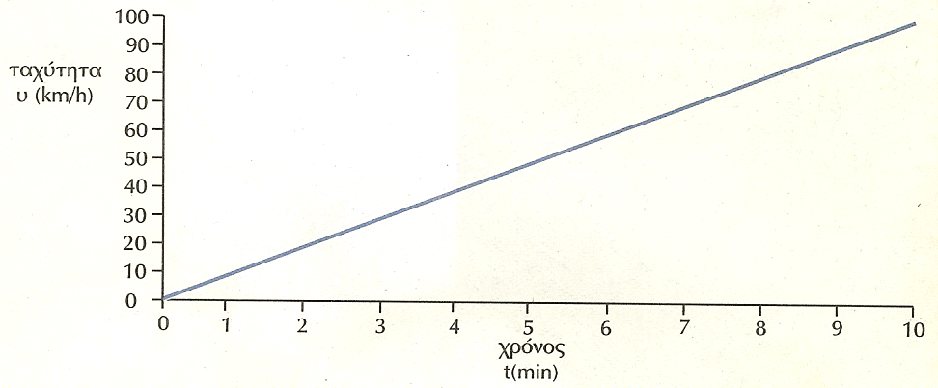
Αναλογικό και ψηφιακό μέγεθος

Slide 25
Αναλογικό και ψηφιακό μέγεθος
Ψηφιακό μέγεθος ονομάζεται το μέγεθος που μπορεί να πάρει συγκεκριμένες (διακριτές) τιμές σε μια περιοχή τιμών.
Το πλήθος των «φάουλ» ενός παίκτη.
Οι βαθμοί μιας ομάδας.
Η σκάλα.
Κ.Λ.Π.

Slide 26
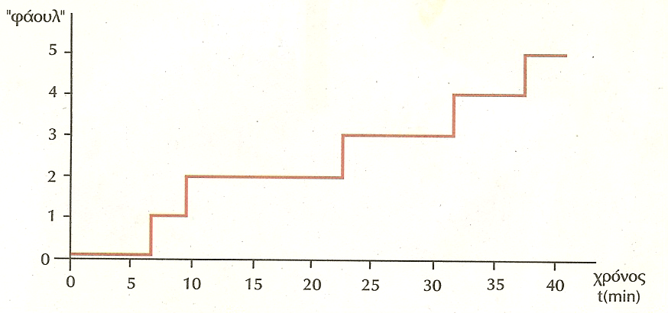
Αναλογικό και ψηφιακό μέγεθος

Slide 27
Αναλογικό και ψηφιακό μέγεθος
Δυαδικό μέγεθος είναι ένα ψηφιακό μέγεθος που μπορεί να πάρει μόνο δύο (2) διακριτές τιμές.
Σήμερα βρέχει (ΝΑΙ, TRUE ή ΌΧΙ, FALSE).
Ο λαμπτήρας είναι αναμμένος (ΝΑΙ, ΟΝ ή ΌΧΙ, OFF).
«0» Δεν περνάει ηλεκτρικό ρεύμα από το κύκλωμα.
«1» Περνάει ηλεκτρικό ρεύμα από το κύκλωμα.

Slide 28
Αναλογικό και ψηφιακό μέγεθος
Ο διακόπτης είναι ανοικτός, «0» δεν περνάει ηλεκτρικό ρεύμα από το κύκλωμα.
Ο διακόπτης είναι κλειστός «1» περνάει ηλεκτρικό ρεύμα από το κύκλωμα.
Ο διακόπτης είναι σε θέσει αδρανείας, δεν ασκώ πίεση, έχουμε κατάσταση «0».
Πιέζω τον διακόπτη, τότε έχουμε κατάσταση «1».

Slide 29
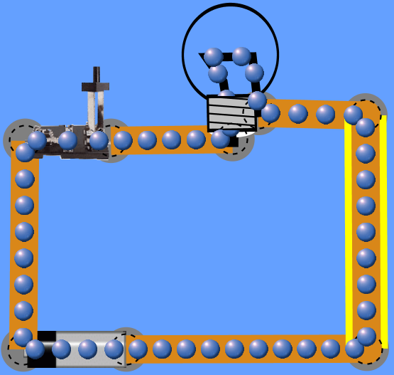
Αναλογικό και ψηφιακό μέγεθος

Slide 31
Οι πύλες
«Μαθαίνω τις λογικές πύλες παίζοντας»

Slide 32
Οι πύλες
Οι λογικές πύλες είναι τα βασικά δομικά στοιχεία στα ψηφιακά κυκλώματα.
Όπως έχουμε στις οικοδομές τα τούβλα.
Έτσι και στα ψηφιακά κυκλώματα χρησιμοποιούμε τις λογικές πύλες για να κατασκευάσουμε σύνθετα κυκλώματα.
Οι λογικές πύλες μίας, δύο ή και περισσότερων εισόδων.
Έχουμε 4 βασικά είδη και άλλα τρία που προκύπτουν από συνδυασμό.

Slide 33


Οι πύλες
Η πύλη ΝΟΤ.
Η πύλη ΝΟΤ έχει μία είσοδο και μία έξοδο που είναι ίση με το συμπλήρωμα της εισόδου, δηλαδή το αντίθετο από την είσοδο.
Α | Υ
0 | 1
1 | 0
A
Y

Slide 34
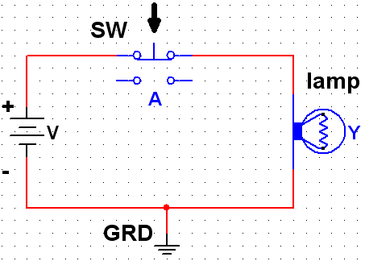
Οι πύλες NOT

Slide 35


Οι πύλες
Η πύλη AND.
Η πύλη AND έχει δύο εισόδους και μία έξοδο που είναι «1», αν και οι δύο είσοδοι είναι «1».
Α | Β | Y
0 | 0 | 0
0 | 1 | 0
1 | 0 | 0
1 | 1 | 1
A
Y
B

Slide 36
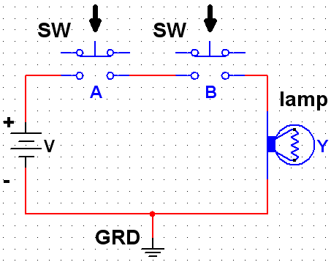
Οι πύλες AND

Slide 37


Οι πύλες
Η πύλη OR.
Η πύλη OR έχει δύο εισόδους και μία έξοδο που είναι «1», αν τουλάχιστον μία από τις δύο εισόδους είναι «1».
Α | Β | Y
0 | 0 | 0
0 | 1 | 1
1 | 0 | 1
1 | 1 | 1
A
Y
B

Slide 38
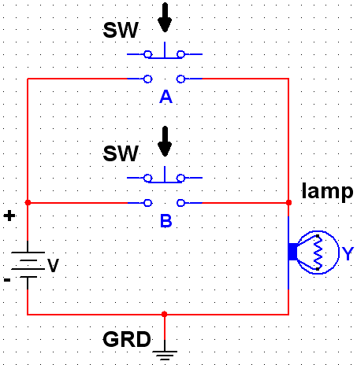
Οι πύλες OR

Slide 39


Οι πύλες
Η πύλη XOR.
Η πύλη XOR (exclusive OR) έχει δύο εισόδους και μία έξοδο που είναι «1», αν οι δύο είσοδοι είναι διαφορετικές μεταξύ τους
(διαφωνίας, σύγκρισης, ασυμμετρίας, ανισότητας).
Α | Β | Y
0 | 0 | 0
0 | 1 | 1
1 | 0 | 1
1 | 1 | 0
A
Y
B

Slide 40
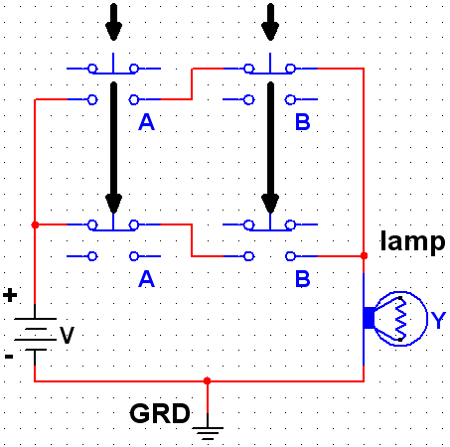
Οι πύλες XOR

Slide 42
Το περιβάλλων του παιχνιδιού
«Μαθαίνω τις λογικές πύλες παίζοντας»

Slide 43
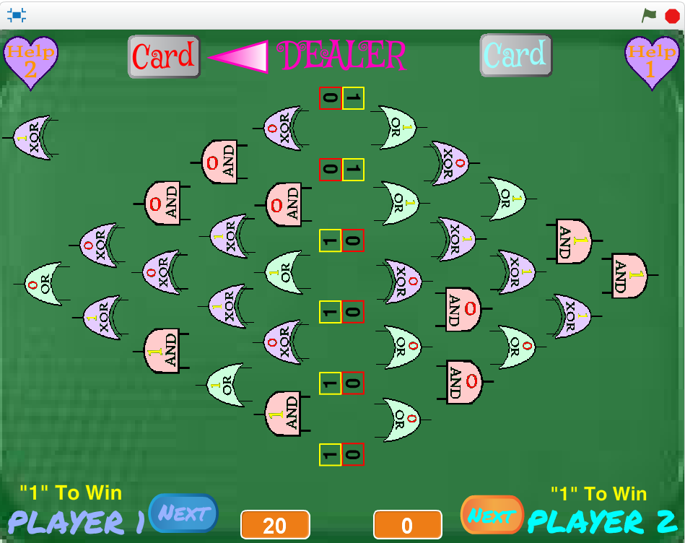

Slide 44
Ξεκινάμε ;
«Μαθαίνω τις λογικές πύλες παίζοντας»

Slide 45
Ξεκινάμε ;
Είμαστε σύνολο 15 άτομα
Να κάνουμε 5 ομάδες από 2 παίχτες η κάθε μία.
Και 5 διαιτητές.
Οι διαιτητές λειτουργούν στην αρχή μόνο ως παρατηρητές και στο τέλος του παιχνιδιού ως κριτές.
Με διαδίκτυο ανοίξτε τον σύνδεσμο: (https://scratch.mit.edu/projects/64014952/ ).
Αν δεν μπορούμε, ανοίγουμε το αρχείο : boolean card game.

Slide 47


Slide 48


